Slide 1

La poule qui chante
Une étude de marché

Slide 2
Les grand thèmes des indicateurs
jeux de données à explorer dans le cadre d’analyse de lancement à l'international pour exporter des poulets :
Population totale
Disponibilité alimentaire par habitant
PIB par habitant :
Importations et exportations de viande de
Données climatiques

Slide 3
LES 15 INDICATEURS
population | Consommation Poulet | Stabilité Politique
Dispo Poulet en quantité (kg/personne/an) | Production Poulet | cout_alimentation_saine/p
Dispo intérieure poulet | Taux_Import_P% | PIB
Exportations Poulet | Taux_Export_P% | émissions
Importations Poulet | Taux_Conso_P% | Tx_inflation %

Slide 4
Interprétation les indicateurs
Population importante :
Croissance démographique :.
Budget pour la viande par habitant :
PIB élevé :.
Faible taux d'inflation :
Faible production locale :
Coûts de production élevés :
Demande élevée :

Slide 5
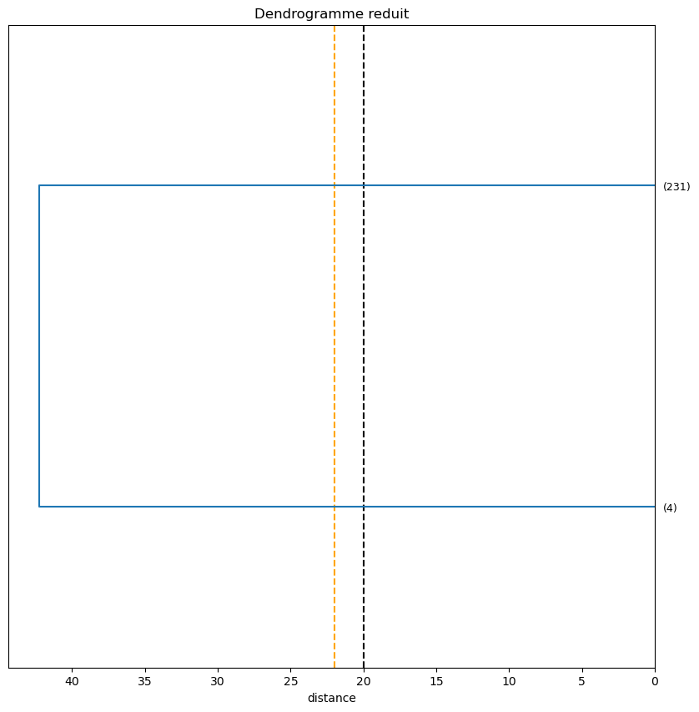
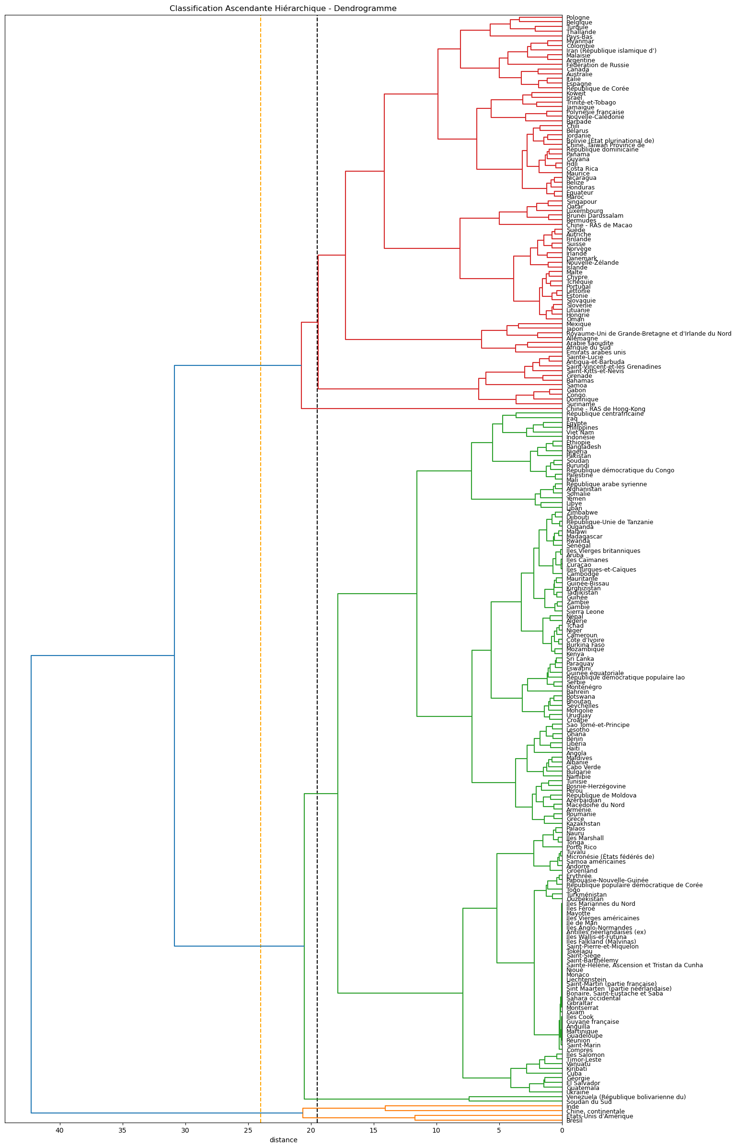
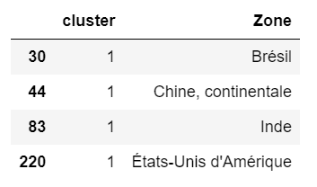
DENDROGRAMME
Après avoir divisé les données en deux clusters, il est apparent que les quatre branches distinctes sont principalement des pays avec une population importante
Parmi les 235 branches (pays), j'ai remarqué qu'un ensemble de 4 branches se distinguait clairement des autres. Par conséquent, je vais concentrer mes analyses sur ces 4 branches spécifiques.

Slide 6
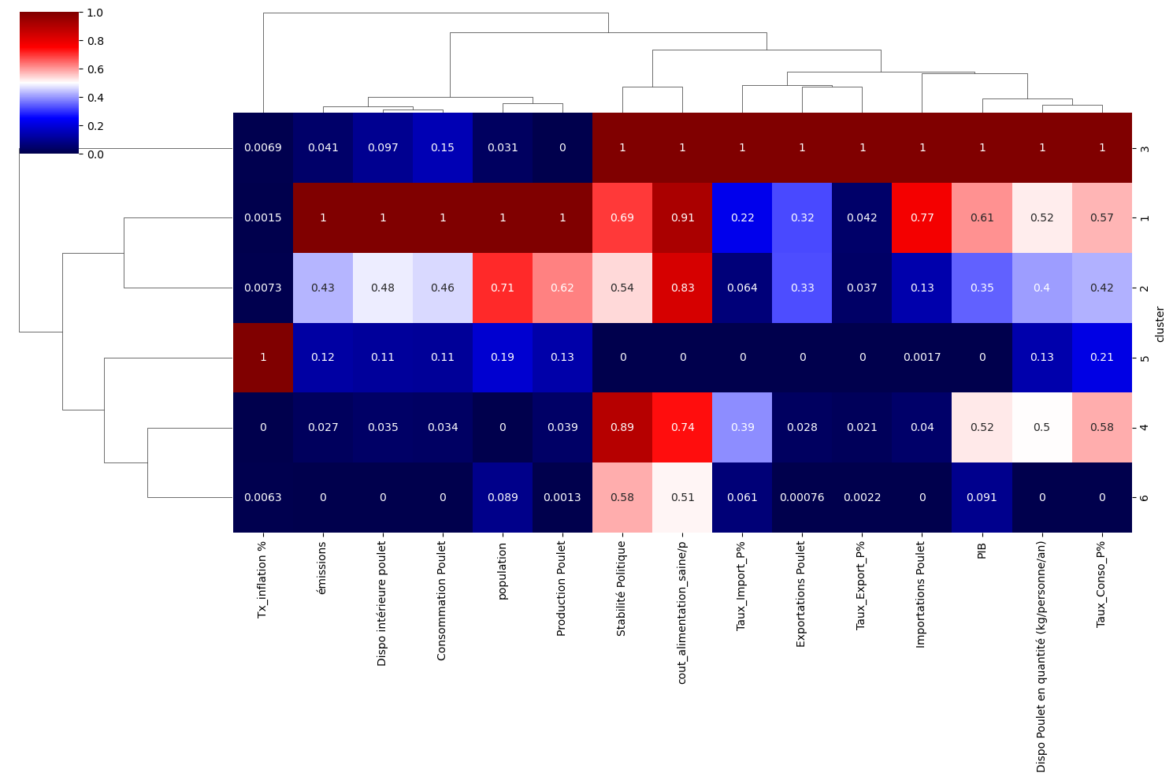
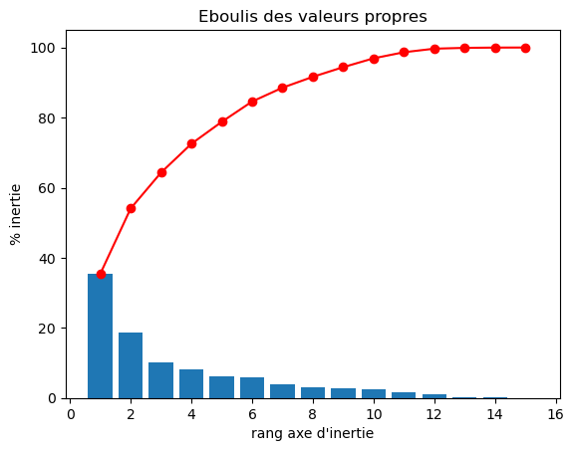
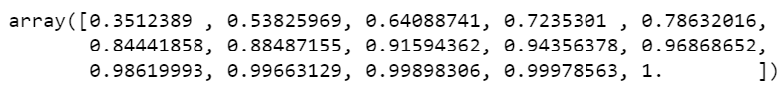
EBOULIS DES VALEURSPROPRES
Clustermap
En analysant l'ébouli et le cumul des variances expliquées, j'ai décidé de retenir six composantes principales, qui représentent un peu plus de 84% de l'inertie
En observant la carte des clusters, on remarque que les clusters 3, 2 et 1 semblent être les plus favorables ou avantageux.

Slide 7
Comment les 231 pays restants clustrés?
Cluster 2
26 pays
Cluster 1
7 pays
Cluster 3
1 pays
Cluster 6
125 pays
Cluster 4
70 pays
Cluster 5
2 pays

Slide 8
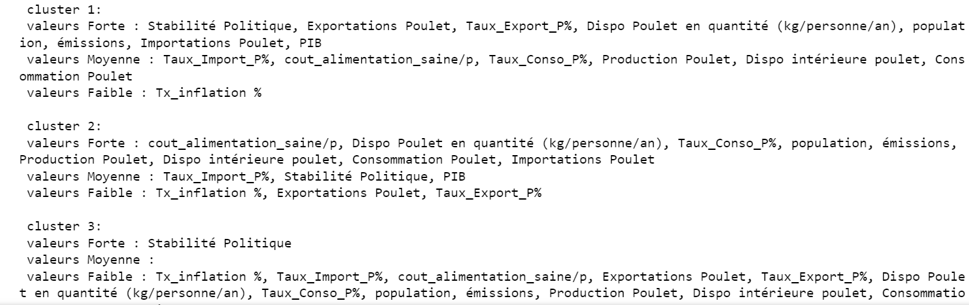
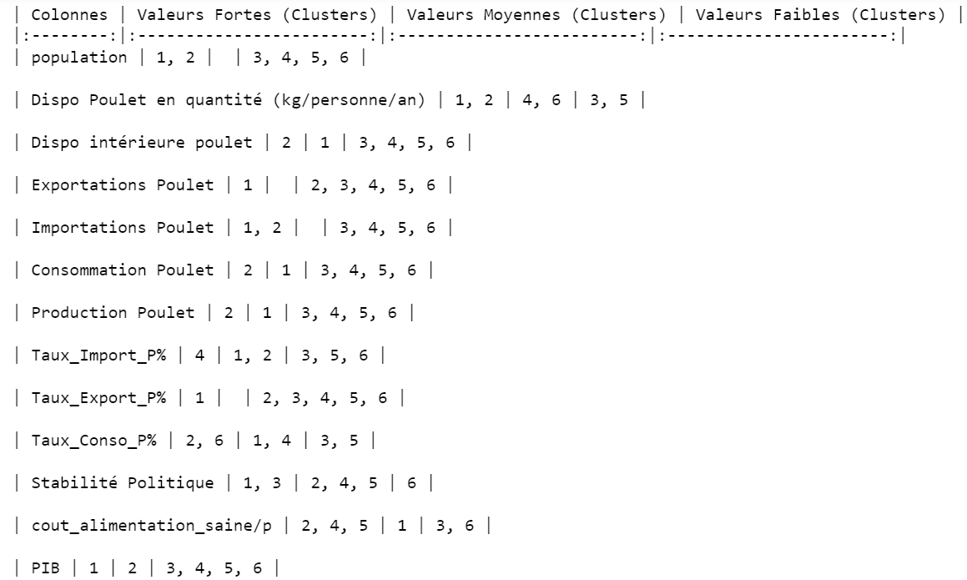
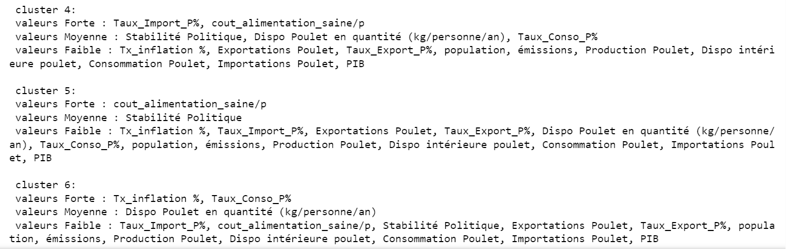
Filtrage sur les 6 clusters

Slide 9
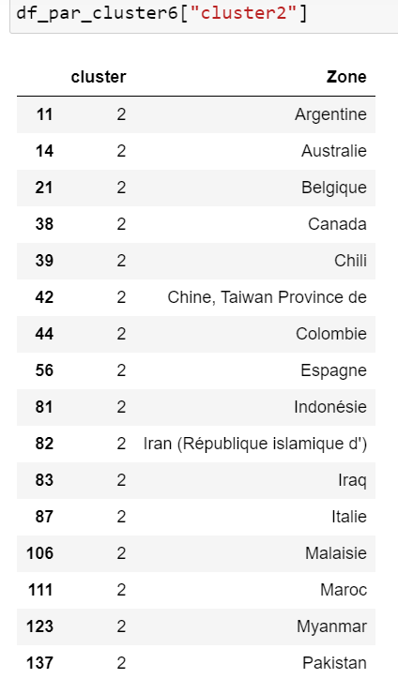
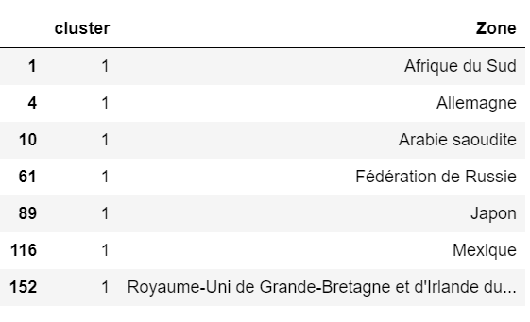
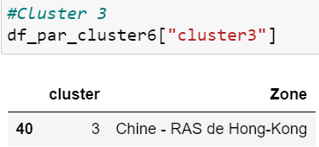
Le filtrage encore
Après avoir examiné la répartition des indicateurs dans chaque cluster et la représentativité des clusters pour chaque indicateur, j'ai décidé d'exclure les clusters 4, 5 et 6 en raison de leurs résultats insatisfaisants.
Par exemple, le cluster 5 présente un coût alimentation saine par habitant, un faible PIB par habitant, un indice de stabilité politique bas et de faibles niveaux de consommation de viande de poulet. Cela laisse 34 pays en lice, sur les 235 initiaux.
Cluster1 = 7 pays
Cluster2 = 26 pays
Cluster3 = 1 pays

Slide 10
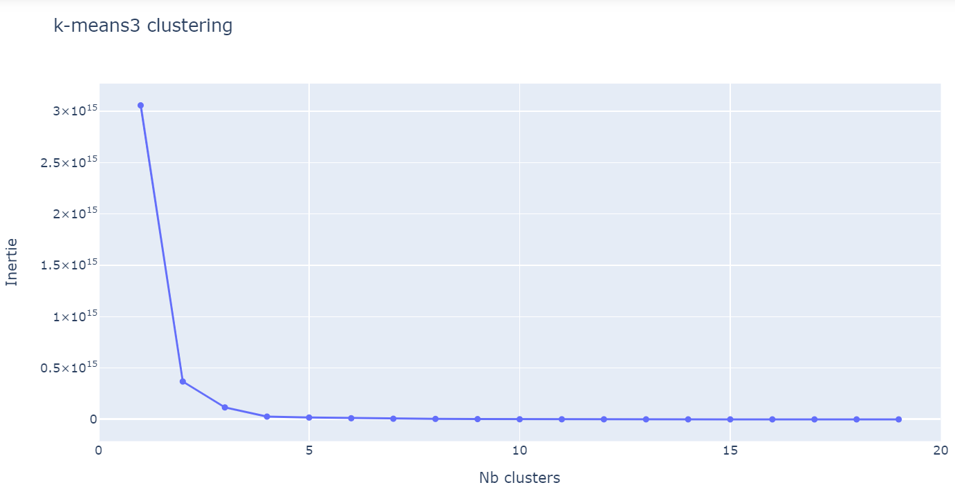
KMEANS
En utilisant la méthode du coude (Elbow), j'ai pu déterminer de manière visuelle le nombre optimal de clusters à utiliser, que j'ai fixé à 3 dans ce cas."

Slide 11
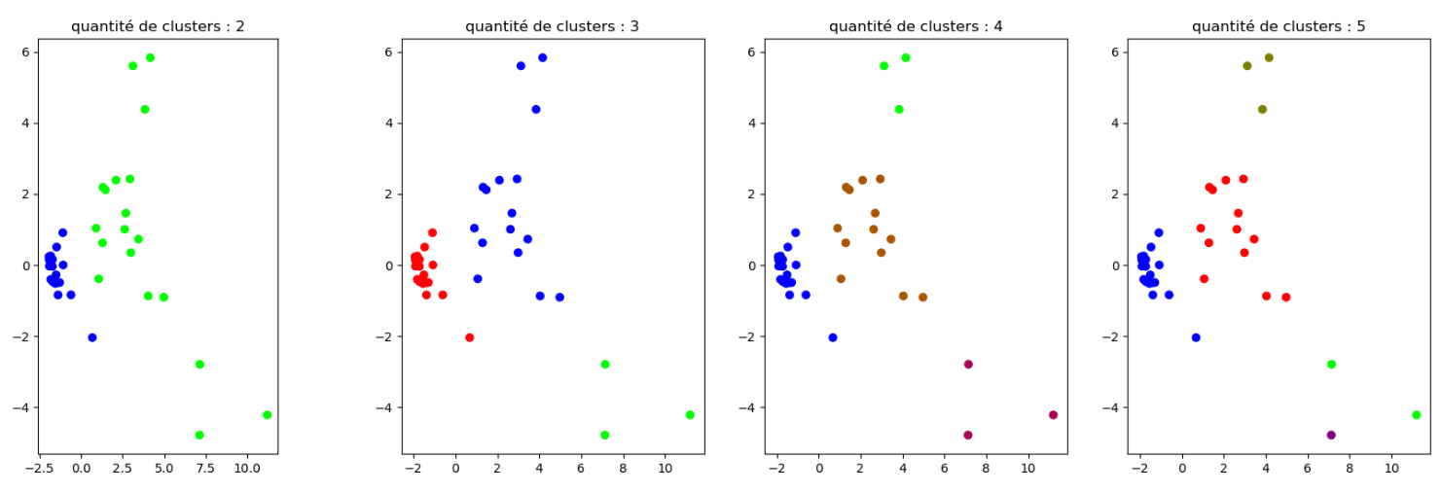
CLUSTERING K-MEANS SUBPLOTS
En examinant les sous-graphiques qui représentent différentes possibilités de segmentation des données en clusters, j'ai remarqué que choisir 3 clusters serait le plus approprié : ils demeurent nettement distincts les uns des autres, sans chevauchement.

Slide 12
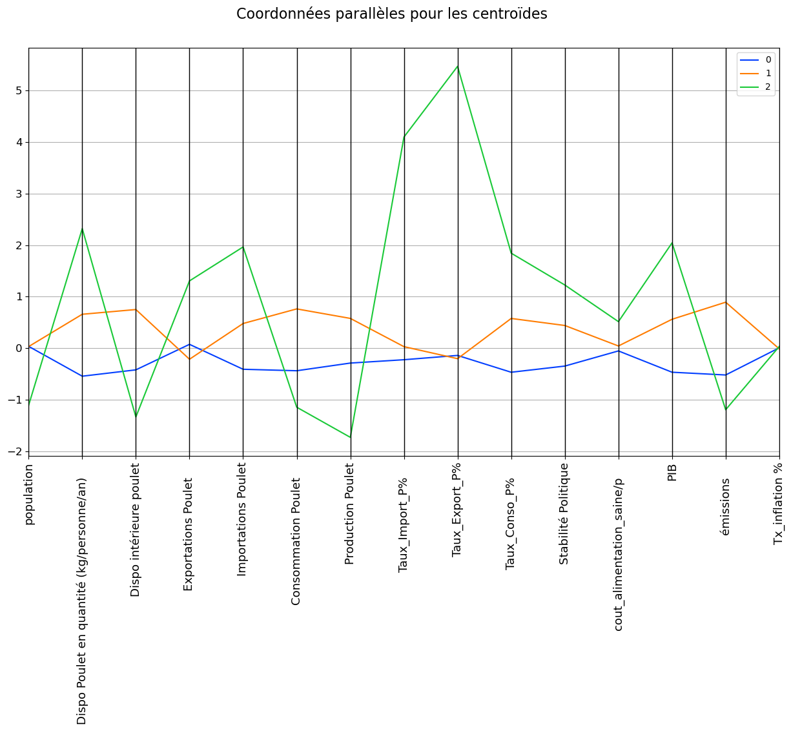
COORDONNEES PARALLELES POUR LES CENTROÏDES
Parmi les trois clusters présentés, il est clair que le cluster 1 et 2représente le meilleur compromis, selon l'analyse des indicateurs, comparé aux deux autres clusters: -La population n'est pas nécessairement la plus élevée, mais la taux d’importation est très élveé, le taux d'inflation sur les produits alimentaires en bas aisique la production du poulet, la disponibilité inérieure est les plus bas. En revanche, leur PIB par habitant, leur consommation de viande de poulet et leurs échanges commerciaux (y compris avec la France) sont les plus élevés. Ces données renforcent mon choix pour le cluster n°1, qui comprend les pays suivants:
Afrique du Sud', 'Allemagne', 'Arabie saoudite', 'Argentine', 'Australie', 'Canada', 'Espagne', 'Fédération de Russie', "Iran (République islamique d')", ‘Chine - RAS de Hong-Kong’, ‘Japon', 'Malaisie', 'Mexique', "Royaume-Uni de Grande-Bretagne et d'Irlande du Nord"

Slide 13
Critères de Sélection des Pays Cibles
Taille du Marché
Tendances de Consommation
Distance et transportation
Barrières Commerciales
Concurrence
Stabilité Politique et Économique
……….

Slide 14
Merci

